Slide 1
Hudplager i fiskeindustrien
Hudens funksjon
Hvordan oppstår hudplager
Hvilke plager er vanlige
Hvor begynner plagene
Hva er årsaken
Hvordan forebygge hudplager
Notes:
Denne forelesningen omhandler hudplager i fiskeindustrien. I den forbindelse snakker vi om:
- hudens funksjon
- hvordan hudplager oppstår
- hvilke plager som er vanlige
- hvor plagene begynner
- hva er årsaken
- hvordan forebygge hudplager

Slide 2
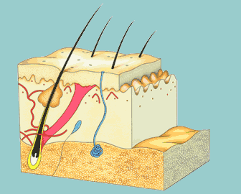
Hudens funksjon
Beskytte mot skadelige påvirkninger
Forhindre vanntap fra kroppen
Notes:
• Huden beskytter mot skadelige påvirkninger, og skal være en barriere mot ytre faktorer som for eksempel mikrober, varme, kulde, UV-lys, kjemikalier.
• Den skal forhindre vanntap fra kroppen og regulere kroppens væske- og varmebalanse.
• Huden formidler beskjeder til trykk-, berørings-, smerte- og temperatursansene.
• Ytterste hudlag er hudbarrieren eller hornlaget. Dette består av døde celler omgitt av fettstoffer.
• Nye hudceller dannes hele tiden. Det tar ca. 4 uker fra en hudcelle dannes til den avstøtes.

Slide 3
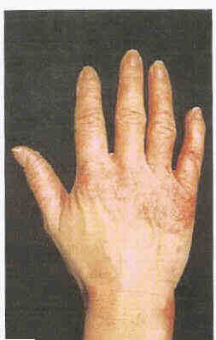
Hvordan oppstår hudplager?
Hudbarrierens fettstoff forsvinner
Hudbarrieren når ikke å bli reparert før den belastes igjen
Kjemiske stoffer trenger inn i huden
Notes:
Hudplager oppstår ved at
Hudbarrierens fettstoff forsvinner. Ved for eksempel hyppig håndvask kan hudbarrieren tape fettstoff som fører til at huden mister litt av sin vanntetthet, og dermed kommer det mer vann ut gjennom hudens overflate enn normalt. Dette kan gi plager i form av tørr hud. Kjente hudirritanter er vann, såpe, oljer, rå matvarer.
Hudbarrieren når ikke å bli reparert før den belastes igjen. Når huden ikke får tilstrekkelig tid til å danne nytt fettstoff kan det for eksempel føre til såkalt irritativt kontakteksem - huden blir rød og hoven, eventuelt med små vannfylte blærer. Ved målinger er det påvist stoffer (proteinnedbrytende enzymer) fra fisk i fiskesø/prosessvann som kan bryte ned hudbarrieren og kan dermed være medvirkende til hudproblemer.
Kjemiske stoffer trenger inn i huden. Stoffer som er allergiframkallende kan trenge inn i huden, og kan gi allergisk kontakteksem. Man er da blitt allergisk mot ett eller flere stoffer og har dermed økt risiko for å få eksem ved kontakt med stoffet.
Det er lettere å utvikle et allergisk kontakteksem hvis man først har fått et irritativt kontakteksem.

Slide 4

Hvilke plager?
Tørr hud
Kløe
Rødhet og svie
Eksem
Notes:
Fra undersøkelsen i nordnorsk fiskeindustri ble det funnet at over 50 % av produksjonsarbeiderne oppga at de hadde hudplager av forskjellig art.
Det var
- tørr hud
- kløe
- rødhet og svie
- eksem
Eksem er en inflammasjonstilstand i huden. Viser seg ved tørr hud, kløe og rødhet. I tillegg kan det oppstå sprekker i huden og små blemmer. Når eksemet kommer som følge av ytre påvirkninger, kalles det kontakteksem.
Vi skiller mellom irritativt kontakteksem, som har sin årsak i påvirkning av irritanter, og allergisk kontakteksem der det ligger en allergi i bunnen. De to eksemtypene ser gjerne helt like ut. Kontakteksemet er ofte lokalisert til hendene. Det er ikke uvanlig at en arbeidstaker først får irritativt kontakteksem og deretter utvikler allergisk kontakteksem. Irritativt kontakteksem er mer vanlig enn allergisk kontakteksem.

Slide 5
Hvor oppstår plagene?
Hender
Ansikt
Underarmer
Notes:
I undersøkelsen ble det rapportert at hudplager oftest oppstår på følgende steder:
• På hender - starter oftest hvor huden er tynnest, mellom fingrene og på håndrygg
• I ansikt - som følge av sprut fra dyser, maskiner og prosesser
• På underarmer - mange jobber med opprullede jakkeermer
Dette er logisk fordi huden kommer i direkte kontakt med det som kan skade den, for eksempel råstoff, vann, såpe osv.

Slide 6
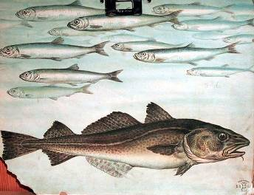
Årsaker
Fisk og fiskesø
Vann og prosessvann
Desinfeksjonsmidler
Salt
Hansker
Notes:
Det som kan gi hudplager i fiskeindustrien er
• Fisk og fiskesø
• Vann og prosessvann
• Desinfeksjonsmidler og såpe - kan inneholde stoffer som har en irritativ effekt på huden. Dette medfører at hudbarrieren blir skadet og fettstoffene vaskes bort.
• Salt – tørker ut huden
• Hansker – kan bli tett og fuktig, og dermed vaskes fettet i hudbarrieren bort.
I tillegg kan lateks (gummi) eller tilsetningsstoffer i hanskene forårsake allergi.

Slide 7
Hvordan forebygge hudplager?
Beskytt huden på hender og ansikt!
Reduser hudkontakt med det som kan skade hudbarrieren
Skjerming mot sprut fra dyser, maskiner og prosesser
Notes:
For å forebygge hudplager er det viktig å
• Beskytte huden på hender og ansikt!
• Redusere hudkontakt med det som kan skade hudbarrieren
• Sørge for skjerming mot sprut fra dyser, maskiner og prosesser

Slide 8
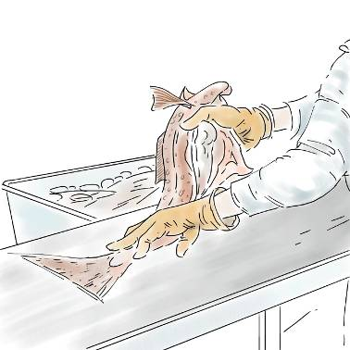
Hvordan forebygge hudplager?
Hansker som ikke inneholder lateks
Unngå fuktighet inni hanskene
Håndkrem etter hver håndvask
Notes:
• Bruk hansker som ikke inneholder lateks. Lateks kan gi allergi. Bruk for eksempel hansker av nitril eller vinyl.
• Unngå fuktighet inni hanskene. Vask hendene i kjølig vann og skyll såpen godt av. Tørk godt etter håndvask. Bytt hansker ofte. Bruk eventuelt bomullshansker inni plasthansker.
• Bruk håndkrem etter hver håndvask. Hudpleiemidlet bør ha høyt fettinnhold og ha minst mulig innhold av kjente irriterende og allergifremkallende stoffer.

